Slide 1
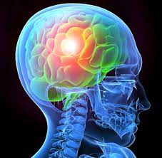
Úrazy mozgu
Tichá epidémia
Rusnák, Martin; Majdan Marek; Rusnáková Viera
Fakulta zdravotníctva a sociálne práce Trnavskej univerzity v Trnave
Brusno, 5.2.2024

Slide 2
Čo je úraz mozgu
Traumatické poškodenie mozgu (TBI) akéhokoľvek druhu môže spôsobiť edém mozgu a znížiť prietok krvi mozgom.
Kraniálna klenba mozgu má fixnú veľkosť (obmedzená lebkou), je vyplnená nestlačiteľnou tekutinou a minimálne stlačiteľným mozgovým tkanivom.
V dôsledku toho sa akýkoľvek opuch spôsobený pohybom mozgu proti lebke alebo vnútrolebečným krvácaním nemá kam rozširovať a tak zvyšuje tlak v lebke.
Ischémia a edém môžu spustiť rôzne sekundárne mechanizmy poškodenia, čo spôsobí ďalšie porušenie buniek, opuch a zvýšenie vnútrolebečného tlaku.
Ak sa vnútrolebečný tlak zvýši tak, že prestane cirkulovať krv v mozgu, dôjde k úplnej ischémii mozgu a mozgovej smrti.
Chýbanie prietoku krvi lebkou je objektívnym dôkazom smrti mozgu.
Notes:
Mao G. Traumatic Brain Injury (TBI) [Internet]. Merck Manual Professional Version. 2023 [cited 2023 Nov 19]. Available from: https://www.merckmanuals.com/professional/injuries-poisoning/traumatic-brain-injury-tbi/traumatic-brain-injury-tbi#

Slide 3
Prečo sú úrazy mozgu zaujímavé pre epidemiológov a tiež pre verejných zdravotníkov
Tichá epidémia, surveillance
Súčasť neprenosných ochorení - globálne otázky zdravia
Potreba inovatívnych prístupov k prevencii, skorej diagnostike, liečbe, rehabilitácii, resocializácii postihnutých
Výskum - nachádzanie vedeckých dôkazov na základe výskumu
Politika- legislatíva - financie

Slide 4
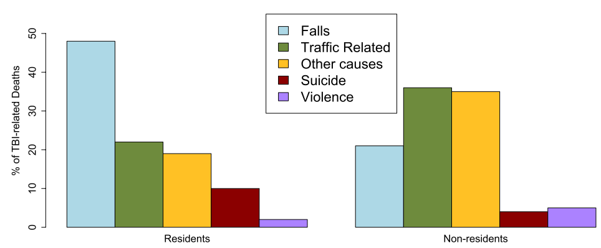
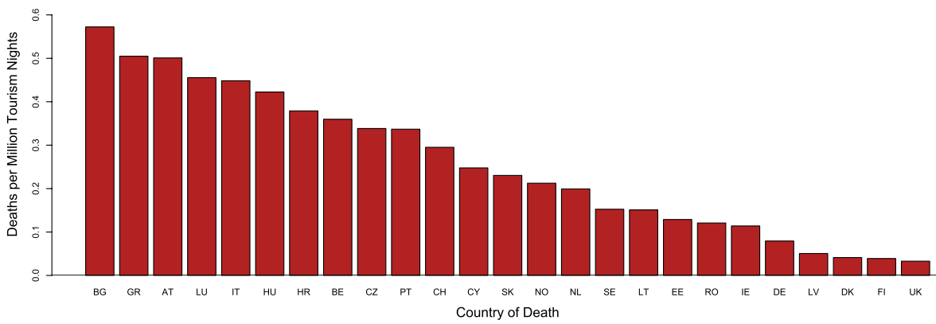
Úrazy mozgu- tichá epidémia
Pojem „tichá epidémia“ sa používa na charakterizáciu výskytu traumatického poranenia mozgu (TBI) na celom svete, čiastočne preto, že mnohé prípady nie sú rozpoznané, a preto sú vylúčené z oficiálnych štatistík.
Bohaté krajiny – pády sú najčastejšou príčinou
Chudobnejšie krajiny – doprava
Násilie
Rusnak M. Traumatic brain injury: Giving voice to a silent epidemic. Nat Rev Neurol. 2013/03/13. 2013;9(4):186–7.
Sivco P, Plancikova D, Melichova J, Rusnak M, Hereitova I, Beranek V, et al. Traumatic brain injury related deaths in residents and non-residents of 30 European countries: a cross-sectional study. Sci Rep. 2023;13(1).
Notes:
Rusnak M. Traumatic brain injury: Giving voice to a silent epidemic. Nat Rev Neurol. 2013/03/13. 2013;9(4):186–7.
Sivco P, Plancikova D, Melichova J, Rusnak M, Hereitova I, Beranek V, et al. Traumatic brain injury related deaths in residents and non-residents of 30 European countries: a cross-sectional study. Sci Rep. 2023;13(1).

Slide 5
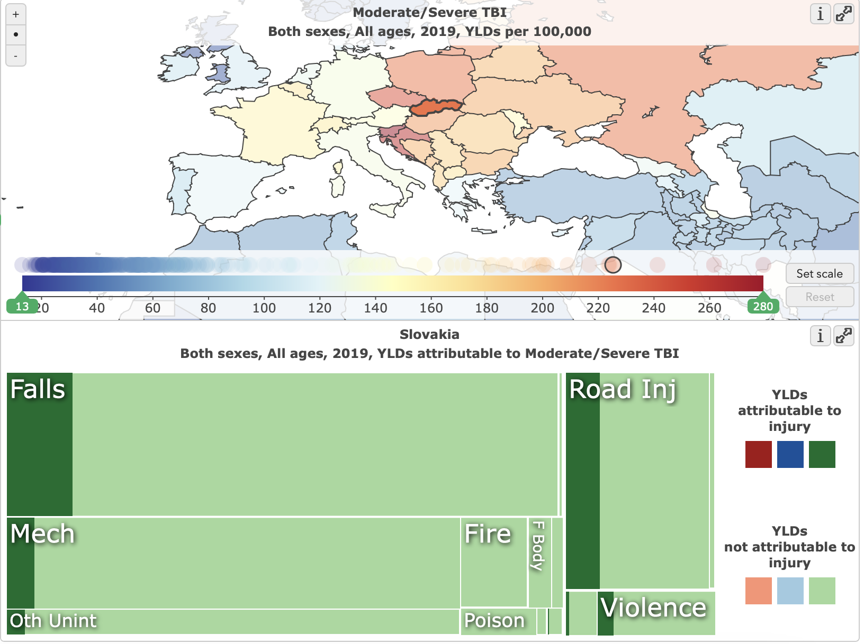
Slovensko – Stratené roky života 2019 IHME - GBD

Slide 6
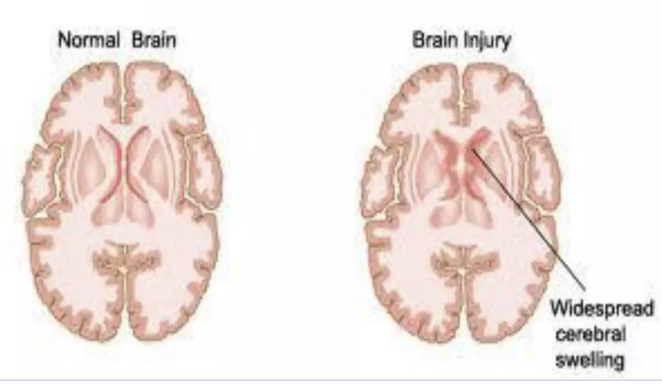
Definícia prípadu
TBI je traumaticky vyvolané fyziologické narušenie funkcie mozgu, ktoré sa prejavuje jedným z nasledujúcich príznakov
ľahké TBI
Akékoľvek obdobie straty vedomia (LOC),
Akákoľvek strata pamäti na udalosti bezprostredne pred alebo po nehode,
Akákoľvek zmena duševného stavu v čase nehody,
Fokálne neurologické deficity, ktoré môžu alebo nemusia byť prechodné."
mierne TBI:
Skóre GCS vyššie ako 12
Žiadne abnormality na počítačovej tomografii (CT).
Žiadne operačné lézie
Dĺžka pobytu minimálne 48 hodín GCS skóre 9-12 alebo vyššie
Operatívna intrakraniálna lézia
Abnormálne nálezy CT vyšetrenia.
ťažké TBI
skóre GCS nižšie ako 9 do 48 hodín od zranenia.
Zdroj: Dawodu ST. Traumatic Brain Injury (TBI) - Definition, Epidemiology, Pathophysiology: Overview, Epidemiology, Primary Injury [Internet]. Medscape. 2023 [cited 2024 Jan 14]. Available from: https://emedicine.medscape.com/article/326510-overview#a2

Slide 7
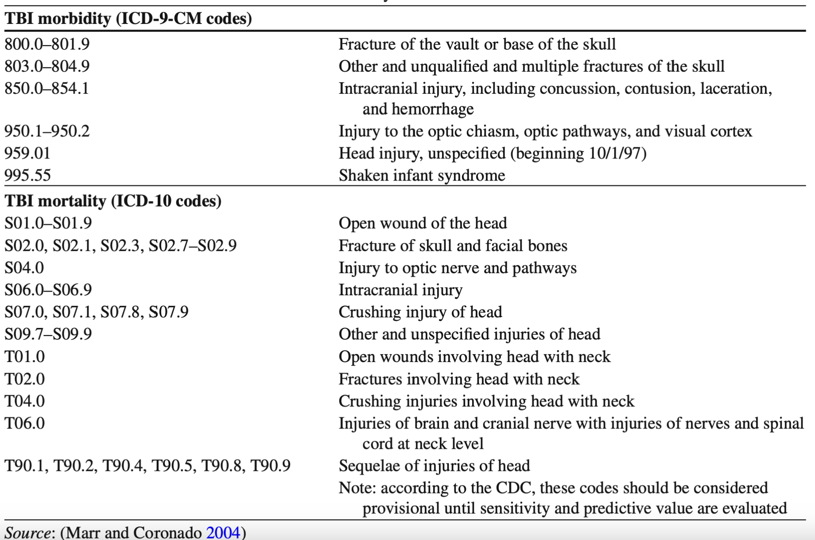
Definícia prípadu pre úmrtnosť

Slide 8
Surveillance
a zdroje údajov
Štatistika úmrtí – NCZI, SŠÚ, Eurostat, ...
Incidencia
štatistika hospitalizácií s dôrazom na jednotky intenzívnej starostlivosti
štatistika návštev praktických lekárov – štúdia, možnosť sentinel
Chorobnosť
register
invalidita pre TBI
PN
EHIS
Iné zdroje
úrazy na cestách – poisťovne, dopravná úrazovosť
úrazy pri športe

Slide 9
Miery
Úmrtnosť
Incidencia
Prevalencia
Potrebné sledovať
Úspešnosť zdravotníckej a zdravotnej starostlivosti ako miery kvality
Miera dlhodobej PN spôsobenej TBI
Miera obmedzenia pracovnej schopnosti
Miera predčasnej úmrtnosti
Ekonomické miery

Slide 10
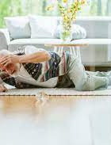
Predchádzanie úrazom hlavy
Bezpečnostné opatrenia v doprave - Zlepšenie infraštruktúry a bezpečnostných pravidiel na cestách. Podpora používania bezpečnostných pásov a prilby pri jazde na bicykli alebo motocykli. Obmedzenie rýchlosti na miestach s vysokým rizikom dopravných nehôd.
Bezpečnosť v pracovnom prostredí Prijatie prísnych bezpečnostných opatrení v priemysle a stavebníctve. Poskytovanie školení zamestnancom ohľadom bezpečnosti práce a prevencie úrazov.
Bezpečnosť pri športe Používanie ochranných prilieb a vybavenia pri športových aktivitách s rizikom úrazov, ako sú cyklistika, lyžovanie, futbal a pod.
Prevencia pádov Zlepšenie bezpečnosti vo verejných priestoroch, ako sú chodníky, schody a verejné zariadenia. Poskytovanie bezpečnostných opatrení pre starších obyvateľov, aby sa minimalizovalo riziko pádov.
Vzdelávanie a osveta Informovanie verejnosti o nebezpečenstvách a prevencii úrazov mozgu. Vzdelávanie o bezpečnostných opatreniach v domácnosti a pri voľnočasových aktivitách.
Zlepšenie lekárskej starostlivosti Rýchla a adekvátna liečba úrazov mozgu. Výskum a inovácie v oblasti liečby a rehabilitácie pacientov s úrazmi mozgu.
Zákony a regulácia Prijatie a vynucovanie prísnych zákonov a regulácií, ktoré chránia obyvateľov pred rizikom úrazov mozgu.

Slide 11
Ako ďalej
Biomarkery a diagnostické nástroje - spoľahlivé biomarkery pre TBI, ktoré môžu pomôcť pri včasnej diagnóze a prognóze. - Vývoj pokročilých zobrazovacích techník, ako je funkčná magnetická.
Neuroprotektívne stratégie - Výskum liekov a terapií, ktoré môžu chrániť mozog pred sekundárnym poškodením po TBI. - Skúmanie neuroprotektívnych látok vrátane protizápalových liekov a antioxidantov.
Presná medicína - Pokrok v prístupoch personalizovanej medicíny na prispôsobenie liečby TBI na základe individuálnych charakteristík vrátane genetiky, veku a špecifickej povahy poranenia.
Rehabilitácia a zotavenie - Vývoj inovatívnych rehabilitačných stratégií a technológií na zlepšenie funkčných výsledkov u jedincov s TBI. Integrácia virtuálnej reality a iných technológií do rehabilitačných programov.
Neuroregenerácia - Skúmanie metód stimulácie neuroregenerácie a opravy poškodeného nervového tkaniva. Liečba kmeňovými bunkami a iných prístupov regeneratívnej medicíny pre TBI.
Dlhodobé následky a komorbidity - Pochopenie dlhodobých dôsledkov TBI, vrátane kognitívnych, emocionálnych a behaviorálnych aspektov. Skúmanie súvislostí medzi TBI a inými stavmi, ako sú neurodegeneratívne ochorenia.
Iniciatívy v oblasti prevencie a verejného zdravia - Výskum preventívnych opatrení vrátane zlepšení bezpečnostných predpisov a zariadení. Kampane na zvýšenie informovanosti o TBI a na podporu bezpečnostných opatrení.
Vojenské a športové TBI - Špecifické zameranie na pochopenie a riešenie TBI u vojenského personálu a športovcov. Vývoj pokročilých technológií prilieb a ochranných pomôcok.
Veľké dáta a umelá inteligencia - Využitie analýzy veľkých dát a umelej inteligencie na rozsiahlu analýzu faktorov súvisiacich s TBI. Identifikácia vzorov a rizikových faktorov pomocou algoritmov strojového učenia.
Medzinárodná spolupráca - Spolupráca medzi výskumníkmi a organizáciami na celom svete s cieľom zdieľať údaje a urýchliť pokrok vo výskume TBI. - Štandardizácia výskumných metodológií a výsledkových opatrení na uľahčenie porovnávania medzi štúdiami.

Slide 12
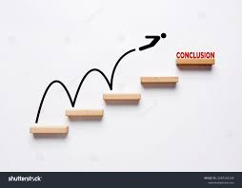
Na záver
Prebrali sme úrazy mozgu z pohľadu
medicínskeho
zdravia verejnosti
budúcich aktivít
Čo môžeme urobiť ďalej na Trnavskej univerzite
chceme rozšíriť výskum biomarkerov
podporiť komunikáciu a vzdelávanie o „tichej“ epidémii a spôsoboch prevencie
...
Ponúkame
denné a externé štúdium PhD so zameraním na úrazy hlavy
spoluprácu v riešení tejto problematiky s využitím našich viac ako 20 ročných skúseností

Slide 13
Všetci, čo majú záujem o spoluprácu v prospech zdravia verejnosti sú vítaní.

